Slide 1
Corso SQL
Storia, funzioni, scopi (e trucchetti)

Slide 2
Perché l’SQL?
Prima dell’invenzione dei database, i dati venivano storicizzati in liste (dalle tavole dei sumeri agli elenchi del telefonici)
Le tavole sumeriche e gli elenchi telefonici hanno un grosso problema: per cercare dove sta una certa informazione bisogna scorrere tutto l’elenco
Questi “database” vengono definiti Flat File
Strutturalmente diversi elenchi non hanno relazioni funzionali tra di essi
La creazione di notevoli quantità di dati ha portato a rendere impossibile scorrere gli elenchi ogni volta per cercare informazioni
Esempi odierni di Flat File: csv, xlsx

Slide 3
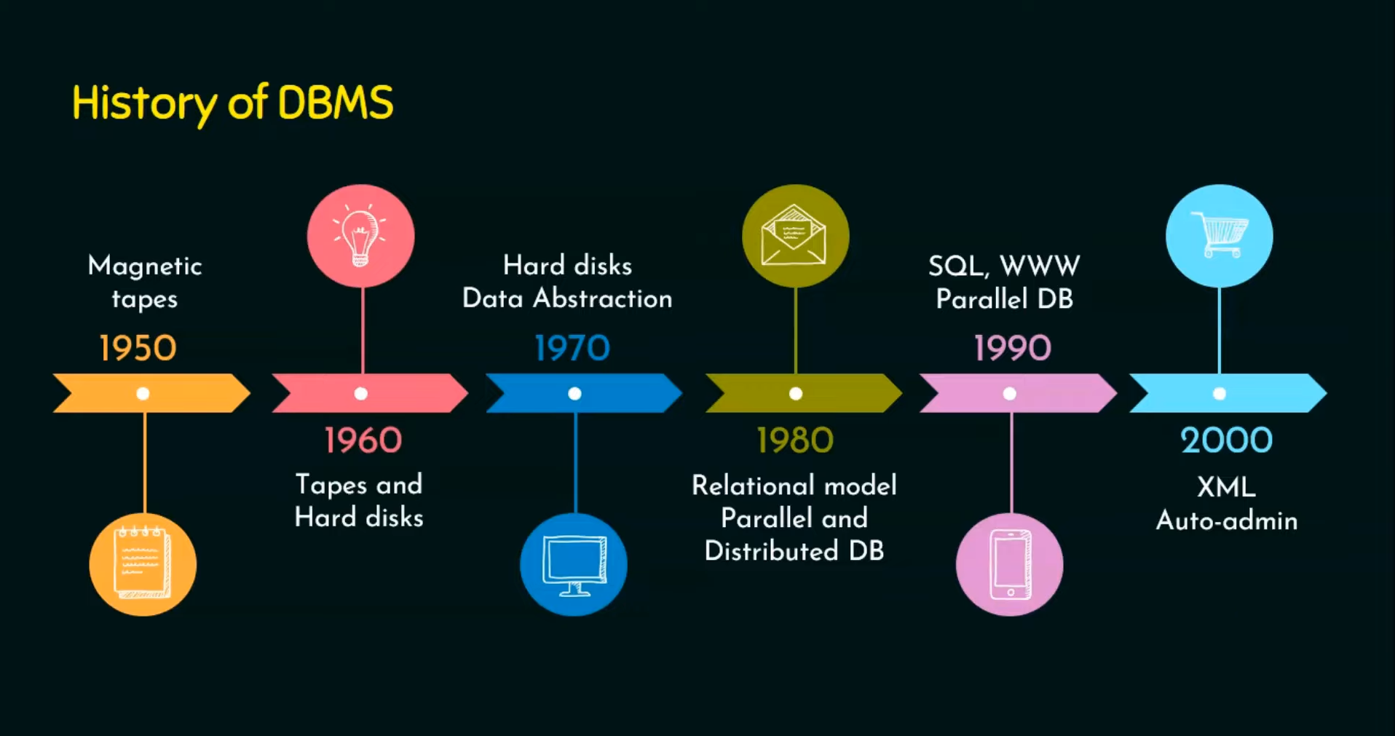

Slide 4
Storia dell’SQL
1970 Il Dr. Codd pubblicò un articolo sul Modello di Dati Relazionale.
Inizialmente sviluppato nei primi anni '70 da Donald Chamberlin e Raymond Boyce.
Nel 1973 Chamberlin e Boyce iniziarono a lavorare su SEQUEL, Acronimo che significa "Structured English Query Language" (Linguaggio di Query Inglese Strutturato).
Cambiato successivamente in "SQL" a causa di un conflitto di marchio con una compagnia aerea britannica.
Vedendo le promesse del modello di database relazionale, alla fine degli anni '70, un'azienda chiamata Relational Software, Inc. iniziò a lavorare su un sistema di gestione di database relazionale basato su SQL e lo vendette a agenzie governative degli Stati Uniti.

Slide 5
Storia dell’SQL
1979, Relational Software, Inc. pubblicò il primo Sistema di Gestione di Database Relazionale commercialmente disponibile.
In seguito, Relational Software, Inc. cambiò il suo nome in Oracle.
1982 - IBM rilasciò SQL/DS (SQL/Data System).
1985 - IBM rilasciò DB2.
1986 - Defense Advanced Research Projects Agency (DARPA) iniziò a lavorare sul progetto Berkeley POSTGRES.
1987 - Microsoft rilasciò SQL Server.

Slide 6
Storia dell’SQL
1993 - Illustra Information Technologies commercializzò il progetto Berkeley POSTGRES.
Questo codice fu successivamente fuso in Informix, ora di proprietà di IBM.
1994 - Berkeley POSTGRES si evolse in un progetto open source chiamato Postgres95.
1995 - L'azienda svedese MySQL AB rilasciò MySQL per uso interno.
Gli sviluppatori originali di MySQL includevano: Michael (Monty) Widenius, David Axmark, Allan Larsson.
MySQL prende il nome dalla figlia di Monty, 'My'.

Slide 7
Storia dell’SQL
2010 - Oracle acquista Sun Microsystems (e MySQL).
2012 - Michael (Monty) Widenius lascia Sun Microsystems e sviluppa un fork di MySQL chiamato MariaDB.
Principalmente per preoccupazioni sul futuro di MySQL.
L'API di MariaDB rimane compatibile al 100% con MySQL.

Slide 8
ANSI SQL
ANSI - American National Standards Institute.
Nel tempo, ANSI ha pubblicato una serie di standard per il linguaggio SQL.
Gli standard si evolvono con la tecnologia.
Tutti i principali database relazionali supportano in qualche modo gli standard ANSI.
Ci sono differenze nell'interpretazione degli standard ANSI tra i fornitori.
Anche il livello di standard può variare tra i fornitori di database.

Slide 9
ANSI SQL
1986 - SQL-86 - Primo standard SQL formalizzato da ANSI.
1989 - SQL-89 - Aggiunti vincoli di integrità.
1992 - SQL:92 - Revisione importante con molte nuove funzionalità e standard di conformità più rigorosi.
1999 - SQL:1999 - Aggiunte espressioni regolari, trigger e molte altre funzionalità.
2003 - SQL:2003 - Aggiunto supporto XML e colonne con valori generati automaticamente.
2006 - SQL:2006 - Ulteriori funzionalità XML per l'utilizzo di SQL con XML.

Slide 10
ANSI SQL
2008 - SQL:2008 - Aggiunti trigger INSTEAD OF e istruzione TRUNCATE.
2011 - SQL:2011 - Aggiunte funzionalità per dati temporali.
2016 - SQL:2016 - Aggiunte corrispondenza del modello di riga e funzionalità JSON.

Slide 11
Perchè MySQL
Con oltre 100 milioni di download, MySQL è il database più popolare della storia.
MySQL è un Sistema di Gestione di Database Relazionale (noto anche come RDMS).
MySQL è di proprietà di Oracle, ma è un software open source e gratuito da utilizzare.
Ufficialmente pronunciato 'My Ess Que Ell'.
Nel 2006, MySQL aveva 8 milioni di installazioni, 320 dipendenti, distribuiti in 25 paesi.

Slide 12
Perchè MySQL
MySQL è diventato il database preferito per grandi aziende, banche e aziende di telecomunicazioni.
Conformità ACID
Atomicità - tutto o niente
Coerenza - le transazioni sono valide secondo le regole del database
Isolamento - i risultati delle transazioni sono come se fossero eseguiti da un capo all'altro
Durabilità - una volta che una transazione è confermata, rimane tale
Esistono client MySQL per tutti i linguaggi di programmazione più popolari:
C, C++, Eiffel, Java, Perl, PHP, Python, Ruby, Tcl, e ODBC, JDBC, ADO.NET

Slide 13
